Slide 1

第二节 化学计量在实验
中的应用
第1课时 物质的量的单位——摩尔

Slide 2

了解日常生活中常用的计数方法：
物品 | 计量单位
 | 少量 | 大量
水笔 | 支 | 盒
矿泉水 | 瓶 | 箱
米 | 粒 | 斤
同一物质有不同的计量单位，不同的计量单位可以
相互转化；较小的物质用较大的单位来计量会更加方便。

Slide 3
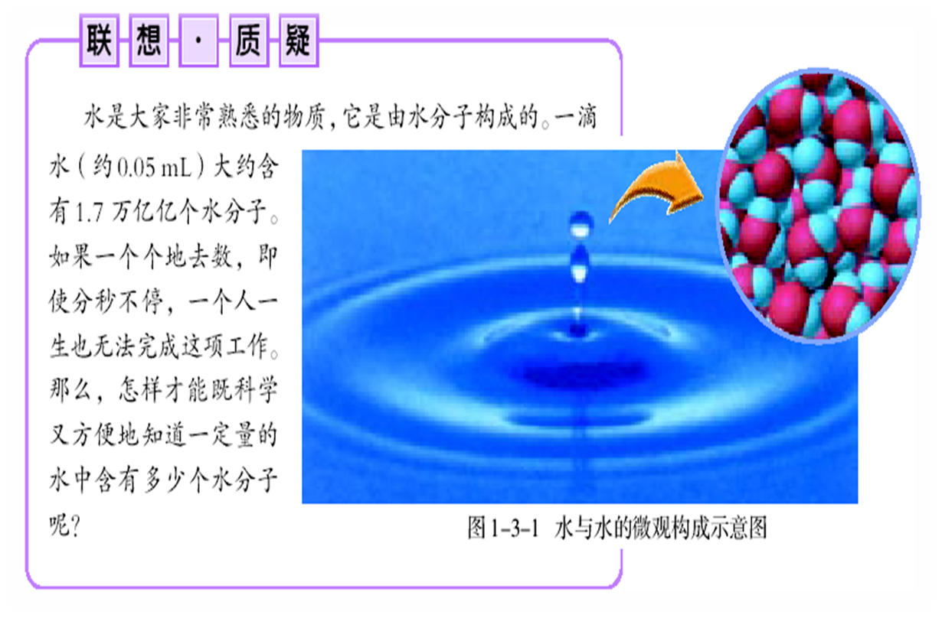

Slide 4
在1971年，由41个国家派代表参加的第14届国际
计量大会，决定新增国际单位制的第7个基本单位。
物 理 量 | 单位名称 | 单位符号
√长 度 | 米 | m
√质 量 | 千克(公斤) | kg
√时 间 | 秒 | s
√电 流 | 安[培] | A
热力学温度 | 开[尔文] | K
物质的量 | 摩[尔] | mol
发光强度 | 坎[德拉] | cd

Slide 5
阅读与思考
阅读课文P11内容，思考下列问题：
①物质的量的含义是什么？符号是什么？单位是什么?
②科学上，1mol是多少个微粒的集合体？
③阿伏加德罗常数个微粒基准值和近似值分别是多少？

Slide 6
一、物质的量及其单位
( n )
1、物质的量 ：
表示含有一定数目粒子的集合体。
2、物质的量的单位:
摩尔(mol)，简称“摩”。
阿伏加德罗常数(N_{A})个
3、1mol 任何粒子的粒子数为
N_{A} 的基准值为 0.012kg ¹²C所含的碳原子数目，
近似值为 6.02  10²³ mol⁻¹ 。
1mol任何粒子的粒子数约为 6.02 10²³ 个。

Slide 7
注意事项：
1.物质的量是七个基本物理量之一，专有名词，不能分割；
2.“mol”适用对象:微观粒子(分子、原子、离子、质子、中子、电子或它们的特定组合，如NaCl等)，不能表示宏观物体 ；
3.必须指明微观粒子的具体名称或符号，一般用化学式来表示，避免歧义；
4.摩尔是“物质的量”的单位；
5.阿伏加德罗常数(N_{A})是个准确值，且单位为mol⁻¹，
而6.02×10²³ mol⁻¹仅是N_{A}的近似值。

Slide 8
概念辨析：
（A）1 摩尔氧
（B）1 摩尔O₂
（C）1mol是6.02×10²³个微粒的粒子集合体。
（D）摩尔是7个基本物理量之一
（E）0.5 摩尔大米
错误。必须指明微粒的种类，如氧原子、氧分子或直接用符号表示，改为 1mol O。
正确。
错误。6.02×10²³是阿伏加德罗常数的近似值，二者不能简单等同。
错误。摩尔是物质的量的单位，物质的量才是基本
物理量之一。
错误。摩尔不能用于描述宏观物质。

Slide 9
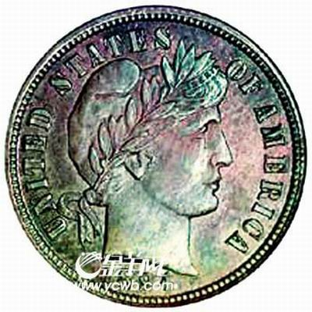


感受阿伏加德罗常数
如果把6.02×10²³个直径为2.5cm的硬币排
成一行，可以来回于地球与太阳之间240.8亿次。
如果把 6.02×10²³ 粒米给全球60亿人吃，
每人每天吃一斤，要吃14万年。
注意：摩尔只用来计量分子、原子、离子等微观粒子。

Slide 10
探究物质的量（n）与粒子数（N）的关系：
n（物质的量）
N（粒子总数）
1mol H
N_{A}个H
2mol H
2×N_{A}个H
…
…
n mol H
n×N_{A}个H
n×N_{A}
N＝
N
n=
N_{A}

Slide 11
练习：
3.01  10²³
1 、0.5molH₂约含有氢分子 个
即0.5 N_{A}
6.02  10²³
2 、 1mol H₂SO₄约含有硫酸分子_____________个
即N_{A}
2
即2N_{A}
3、 1.20410²⁴ 个水分子物质的量为_____mol
思考：1mol H₂O中含多少摩尔的H ? 多少摩尔的O ?

Slide 12
4、有关计算的两组关系
（1）基本公式：
N
n=
n×N_{A}
N＝
N_{A}
（2）物质的量（n）与粒子数（N）的关系：
物质的量之比等于微粒数之比。
n₁/n₂ = N₁/N₂

Slide 13
练习：
2
1.2N_{A}个H₂是 mol H₂ 。
4
1.204  10²⁴
2.2mol H₂O中含 mol H、 个O。
3.01  10²³
3.0.5mol NaOH中含 个Na⁺。
3
4.5
4.1.5molFe₂(SO₄)₃中含 molFe³⁺, molSO₄²⁻。
1
5.Na₂SO₄中含 2 molNa⁺,则Na₂SO₄为 mol。

Slide 14
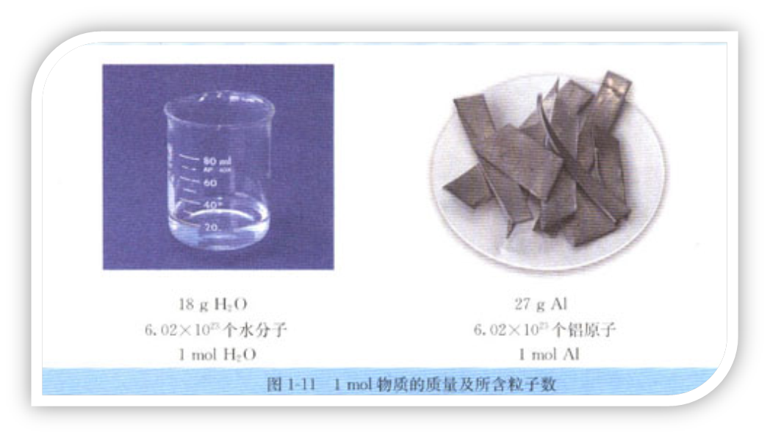
思考与交流
1、1mol H₂O与1mol Al所含的粒子数相同吗？它们的质量也相同吗？
约
约
2、1mol不同物质或粒子的质量有什么规律呢？

Slide 15
实践体验
粒子 符号 | 相对原子(或分子)质量 | 每个粒子的 质量m₁/g | 1mol该物质约含有的粒子数/个 | 1mol物质的质量m/g | 1mol物质的质量m/kg
C | 12 | 1.993×10⁻²³
H₂O | 18 | 2.990×10⁻²³
Na⁺ | 23 | 3.821×10⁻²³
OH⁻ | 17 | 2.824×10⁻²³
6.02×10²³
6.02×10²³
6.02×10²³
6.02×10²³
12
0.012
0.018
0.023
0.017
18
23
17
1mol物质的质量 m=6.02×10²³ · m₁
结论： 1mol任何粒子集合体都含有6.02×10²³个粒子；
1mol任何粒子或物质的质量以克为单位时，其数值都与该粒子的相对原子质量或相对分子质量相等。

Slide 16
5、摩尔质量
（1)定义：单位物质的量的物质所具有的质量叫做
摩尔质量，符号为M。
（2)单位： g/mol或 g·mol⁻¹ 。
（3)数值：以g/mol为单位时，数值上等于某粒子的
相对原子（分子）质量。
（4)物质的量（n)、摩尔质量（M)和质量（m)的关系：
m
m=n·M
n =
M

Slide 17
练习：
1.下列说法正确的是 （ ）
A 氧气的摩尔质量是32
B 硫酸的摩尔质量是98 g
C CO₂的相对分子质量是44 g
D CO₃²⁻的摩尔质量是60 g/mol
D
2.填空
（1）NaCl的摩尔质量是_______ ___;
（2）Mg²⁺的摩尔质量是___________;
（3）SO₂的摩尔质量是____________。
58.5
g/mol
24
g/mol
64
g/mol

Slide 18
思考
18 g
已知: 1mol H₂O的质量是 。
那么：1.5 mol H₂O的质量是 。
2 mol H₂O的质量是 。
27 g
36 g
推测：若已知某物质的物质的量为n，则怎样求出该物质的质量(m)?
m=n·M

Slide 19
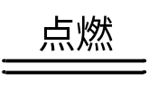
探究：化学方程式中各物质的物质的量的关系
C + O₂ CO₂
化学计量数
1
１
1
物质的质量
12g
32g
44g
物质的量
1mol
１mol
1mol
结论：化学反应方程式中各物质的化学计量数之比等于各物质的物质的量之比。

Slide 20
思考与交流
如果杯子里有54g水，你能算出它含有的水分子个数吗？

Slide 21
联系质量（m)与粒子数（N）之间的桥梁：
桥梁
宏观
微观
×M
×N_{A}
m
n
N
÷M
÷N_{A}
练习巩固：
1.求1.204×10²³个SO₂的质量；
2.求64gSO₂中SO₂的个数及氧原子的个数。

Slide 22
课堂小结
物质的量及其单位
1、理解物质的量、摩尔、阿伏加德罗常数等概念。
2、物质的量n、粒子数N之间的关系：
(÷N_{A})
n
N
n₁/n₂ = N₁/N₂
(×N_{A})
3、物质的量（n)、摩尔质量（M)和质量（m)的关系
m
m=n·M
n =
M

